Slide 1

Soutenance oral spécialité mineur

Slide 2
Programme
Situation initiale
Première partie de saison
Deuxième partie de saison
Résultats
Inachevés et Projections

Slide 3
Situation initiale
Deux séances semaine de 1h30
Des enfants âgées de 12 à 16 ans, garçons et filles
Un niveau tennis similaire, mais un niveau réel assez différent

Slide 4
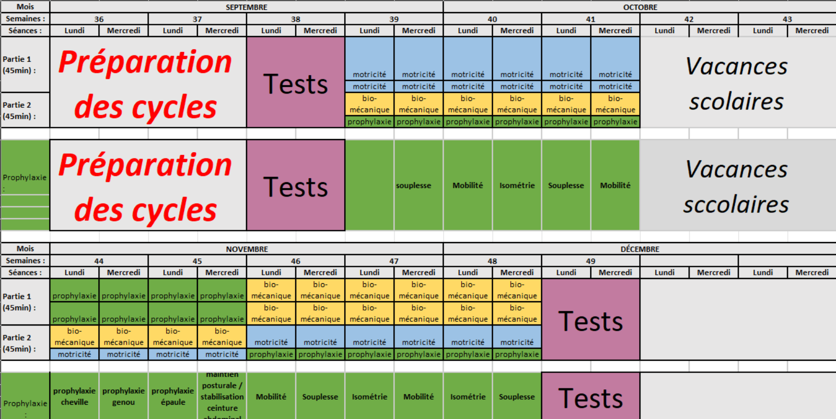
Première partie de saison
Première partie de saison plutôt inactive
Uniquement la partie prophylaxie
Avec des recherches très peu approfondies

Slide 5
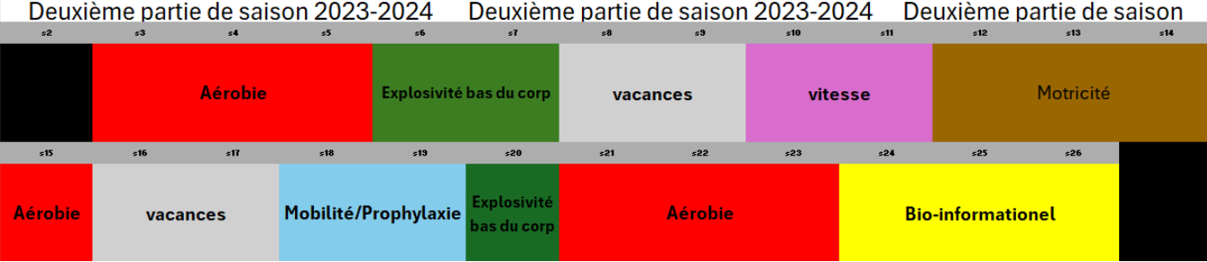
Deuxième partie de saison
Refonte de la programmation
Séance à thème unique
Pas de planification spécifique de la charge d’entrainement
Encore peu de recherches
Pas de réel test indicateur de la progression

Slide 6
Résultats
- Amélioration des résultats en première partie
- Amélioration visible des performances spécifiques lors de la deuxième partie
Pas encore de résultats terrain
Est-ce vraiment fiable ?

Slide 7
Inachevés/Projections
  Travail sur les biais motivationnels
  Travail autour du profil force vitesse
  Planification de la charge de travail
  Augmentation du nombre de séance
  Diminution du temps de séance
  Réduction de l’effectif par séance
  Individualisation de la préparation physique

Slide 8
Merci

